Slide 1

과제1: 정책반복
순천향대학교
컴퓨터시스템연구실
강민서, 이인규
22.02.17

Slide 2
과제1: 정책반복
순천향대학교
컴퓨터시스템연구실
강민서, 이인규
22.02.17

Slide 3
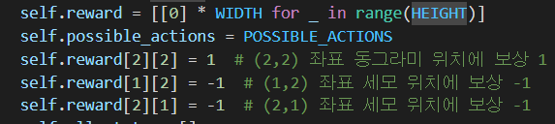
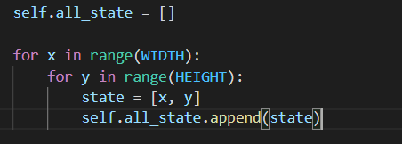
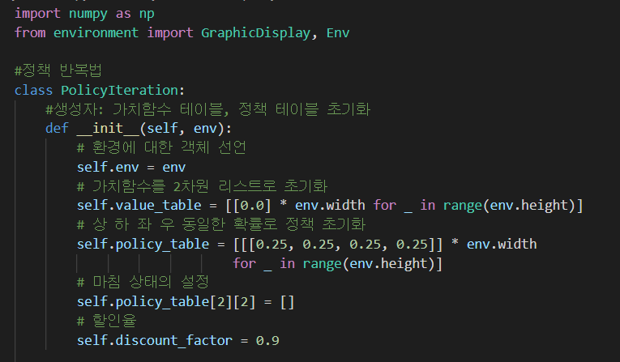
개념 정리
◆ 보상
- 장애물(녹색 삼각형)에 이동 시 -1 보상, 나머지 상태는 0 보상
목표지점을 도착 시 +1 보상
◆ 상태: 그리드 위치 -> [행(x), 열(y)]
- 가치함수 테이블 value_table, (5,5)

Slide 4
개념 정리
◆ 행동
각 상태에서의 행동: 좌, 우, 상, 하 -> [0,1,2,3] 로 매핑
◆ 초기 정책
각 상태에서의 행동의 확률: 좌/우/상/하 ->[0.25, 0.25, 0.25, 0.25]
정책 테이블: policy_table, (4, 5, 5)
결정론적 환경
> 에이전트가 특정 상태에서 특정 행동을 취할 때 전이될 상태의 확률은 1,
나머지 행동의 전이 확률은 0

Slide 5
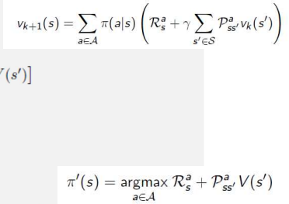
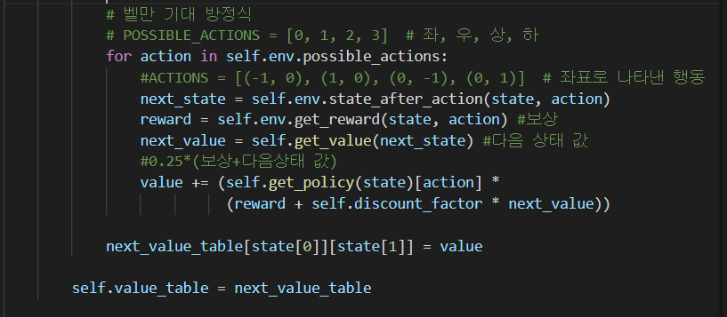
개념 정리
◆ 벨만 기대 방정식
보상
할인률
다음 상태 값
1. 0 / 받을 보상이 최대인 행동 개수

Slide 6
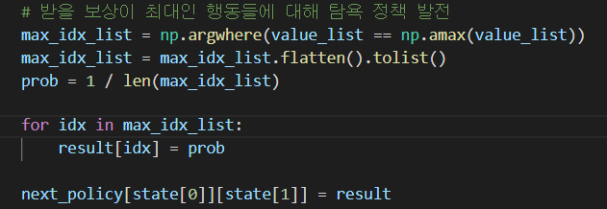
개념 정리
◆ 탐욕정책 발전

Slide 7
코드 분석

Slide 8
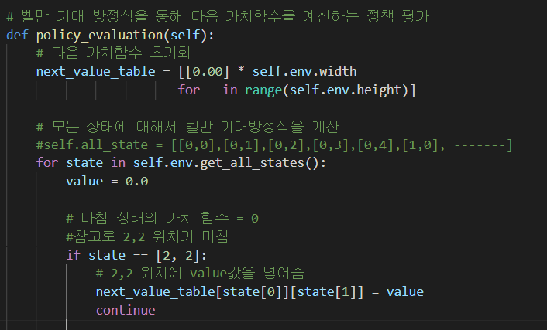
코드 분석

Slide 9
코드 분석

Slide 10
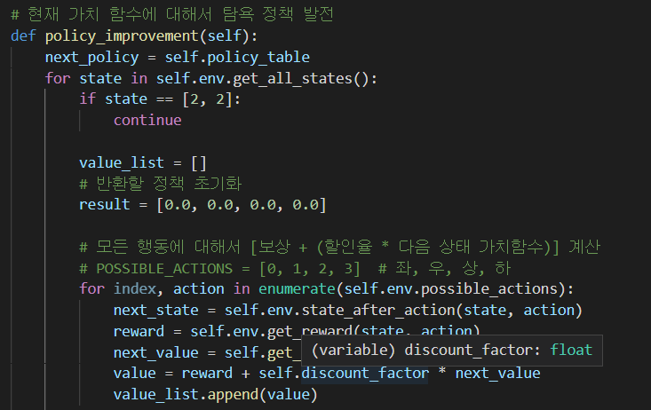
코드 분석

Slide 11
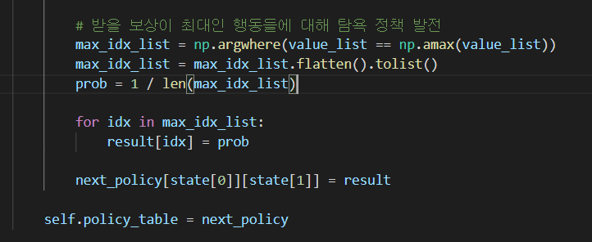
코드 분석

Slide 12
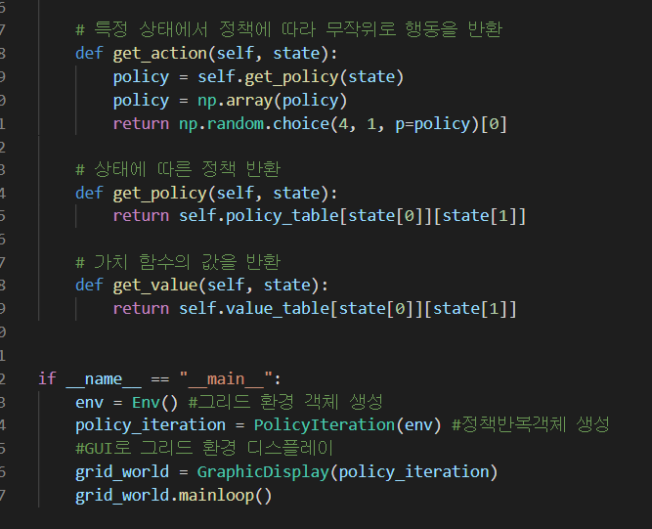
코드 분석

Slide 13
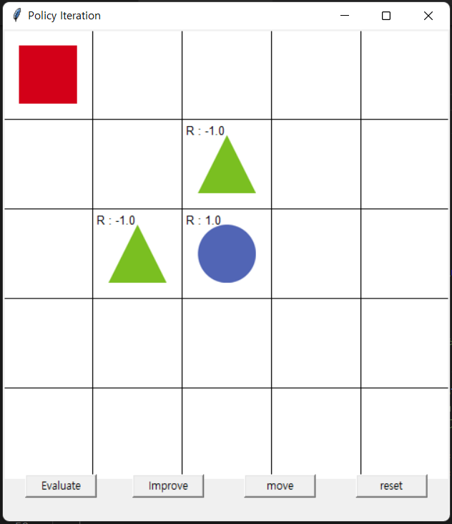
결과

Slide 14
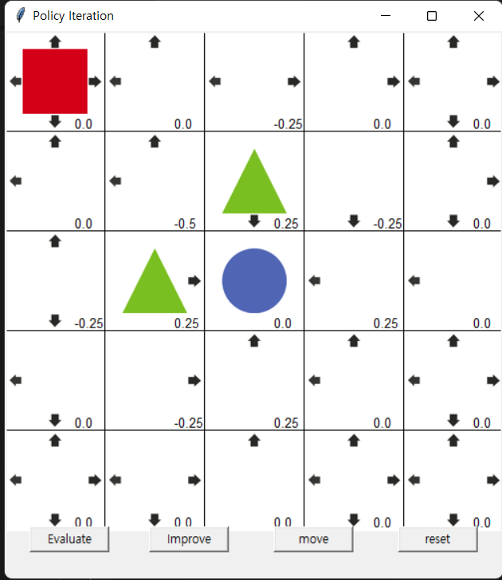
결과
정책 개선 1회
목표 지점까지 도달 불가

Slide 15
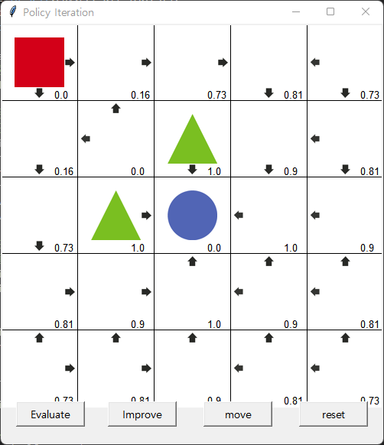
결과
정책 개선 5회
목표 지점까지 도달 가능

